Slide 1

Banco de Dados
fmasanori@gmail.com

Slide 2
Notas de Surfistas
A Federação de Surf possui os seguintes dados: número do surfista, nome, país, nota média, estilo, idade.
Como usar estes dados?
Por exemplo, quero saber todos os surfistas com mais de 25 anos
Usando um Banco de Dados! No caso o sqlite3
Obs.: copie surfersDB.sdb para o seu diretório

Slide 3
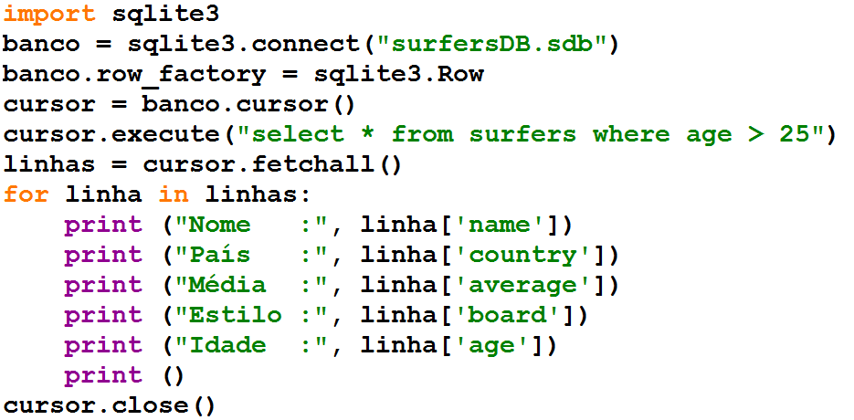
Usando sqlite3
Obs.: NÃO salve seu programa com o nome sqlite3.py (mesmo nome da lib)

Slide 4
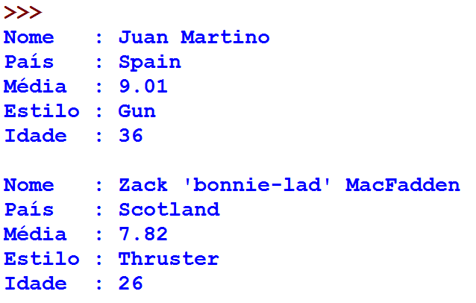
Usando sqlite3

Slide 5

Noções de SQL

Slide 6

Noções de Banco de Dados

Slide 7
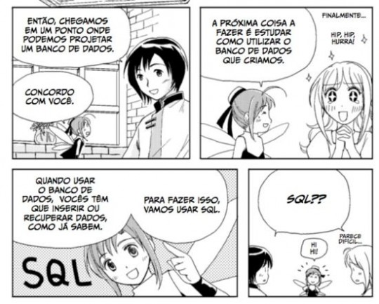
Noções de Banco de Dados

Slide 8
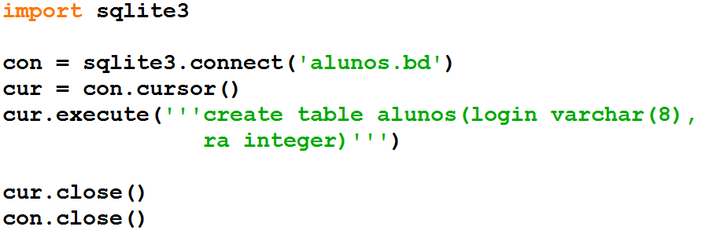
Criando um Banco de Alunos
Note que estou supondo que não exista ainda alunos.bd

Slide 9
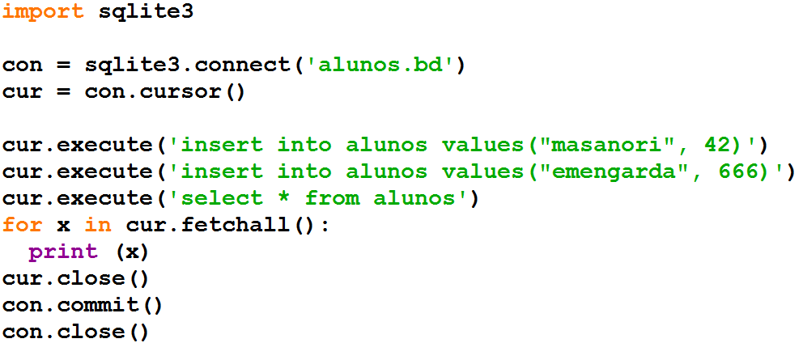
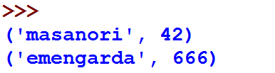
Acessando o banco alunos.bd

